Slide 1
BoxScrapper
Проект Pygame (Марега Марк, Юдин Артём, Кирнос Иван)

Slide 2
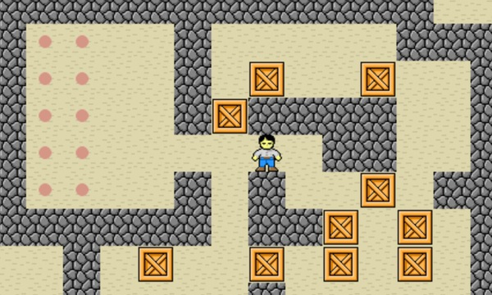
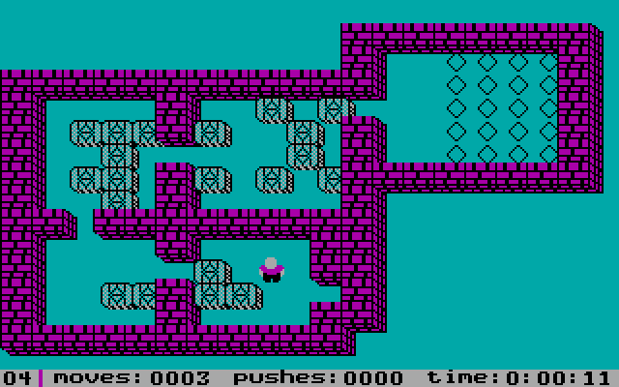
О чём игра

Slide 3
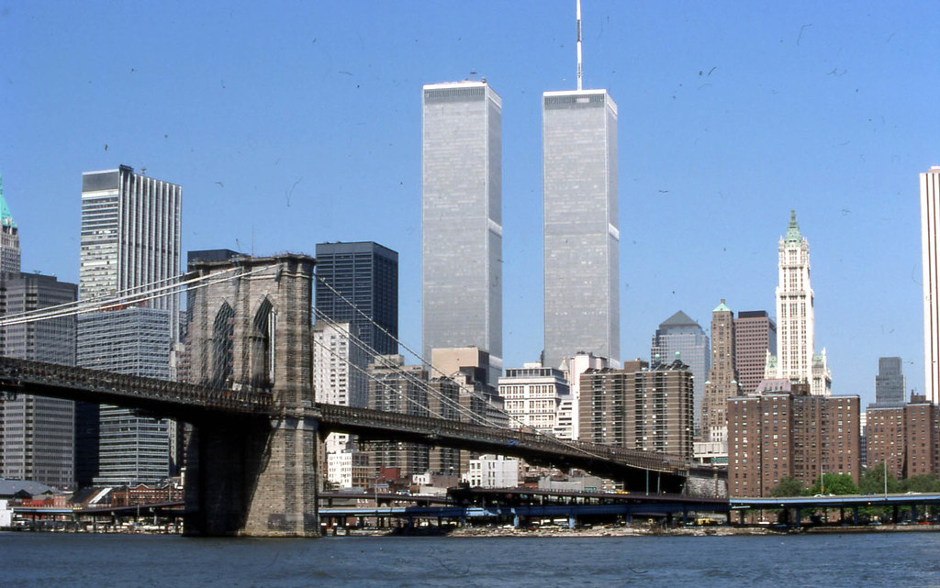
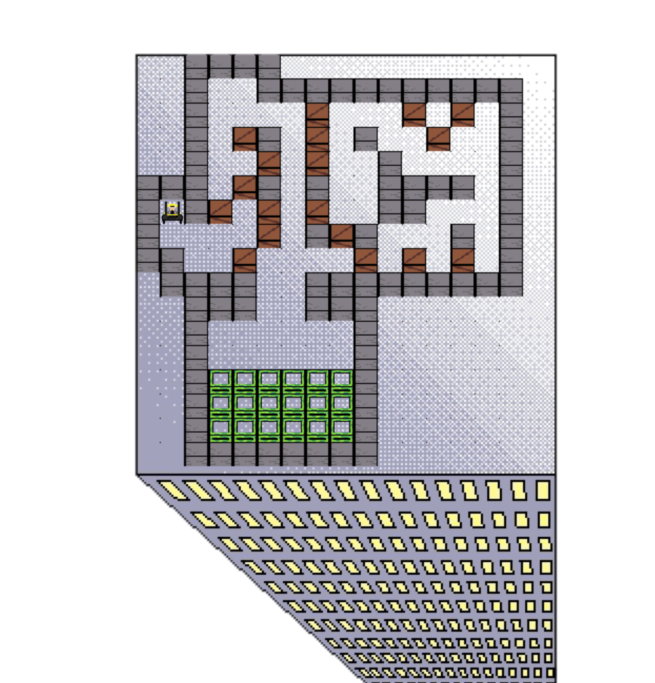
Наша версия

Slide 4
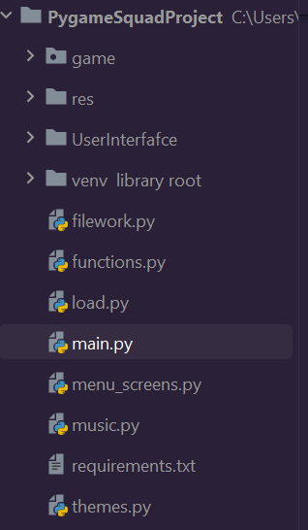
Структура

Slide 5
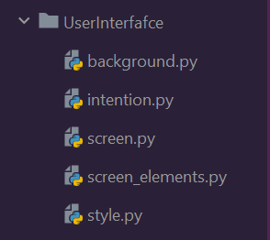
Библиотека для работы с визуальным интерфейсом

Slide 6
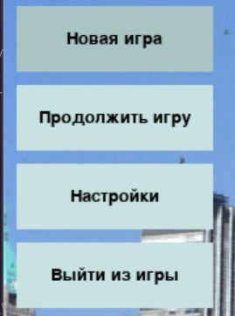
Button

Slide 7

TextPlain

Slide 8
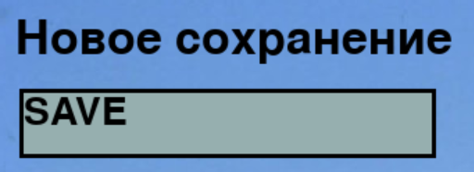
EditText

Slide 9
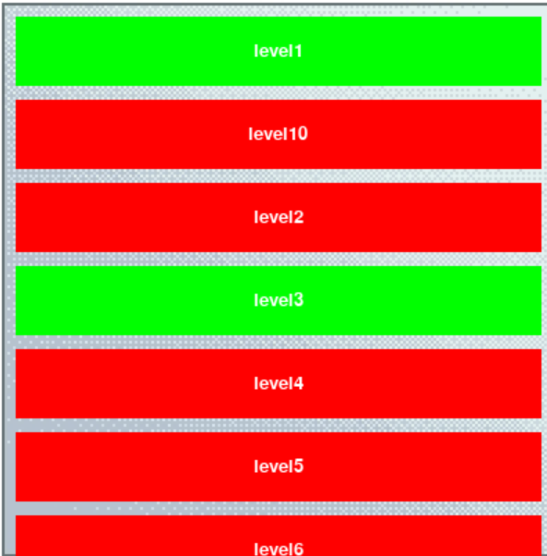
ScrollArea

Slide 10
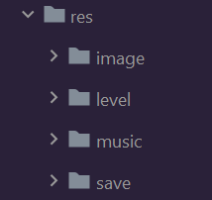
Папка res

Slide 11
Распределение задач

Slide 12
Марега Марк
Разработка библиотеки для работы с визуальным интерфейсом, разработка экранов меню, разработка классов игры.

Slide 13
Юдин Артём
Автор идеи. Разработка экранов меню, разработка экрана игры.

Slide 14
Кирнос Иван
Звук в игре. Рисование текстур и фонов для игры.

